Slide 1
Terminologi – vardag för verksamhetsarkitekten
Terminologifrämjandet
2022-12-06

Slide 2


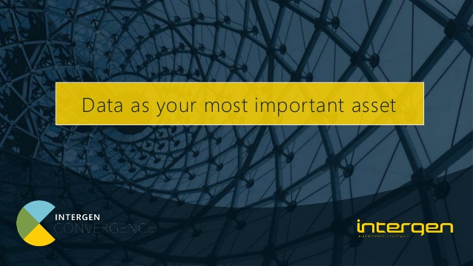
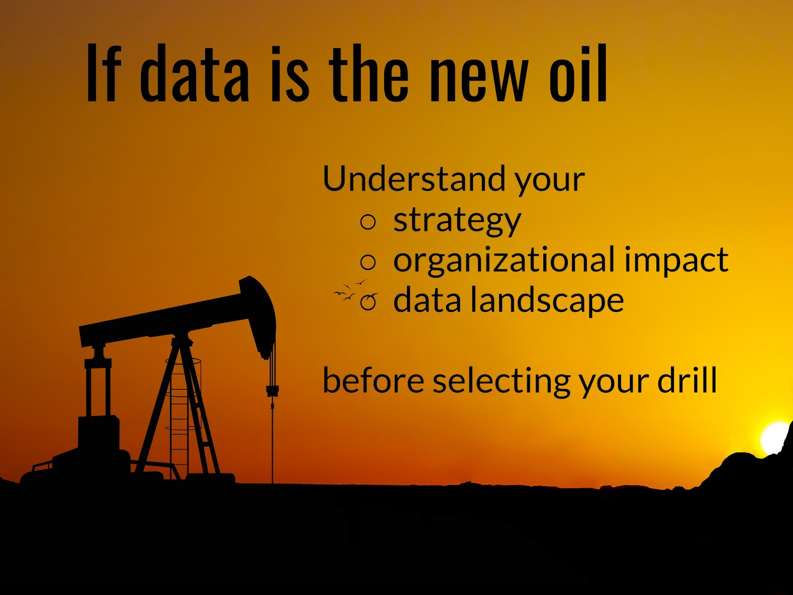
”Data is the new oil”
Notes:
De senaste åren har data = information fått ett riktigt uppsving – Mycket tack vare AI.
Den som har mest/bäst data vinner! Kan göra de bästa analyserna, dra insiktsfulla slutsatser och fatta väl underbyggda beslut.
Det finns bara ett problem……

Slide 3
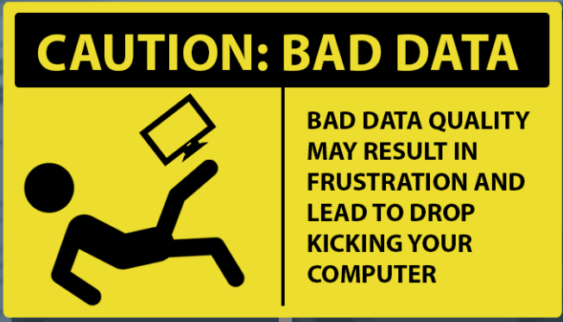
Låg datakvalitet / ”övertro på datas exakthet”
Notes:
Varför är det så?
Dåliga IT-system?
Dåliga medarbetare?
Dålig leverantör av data?
Kan vara så, men……

Slide 4
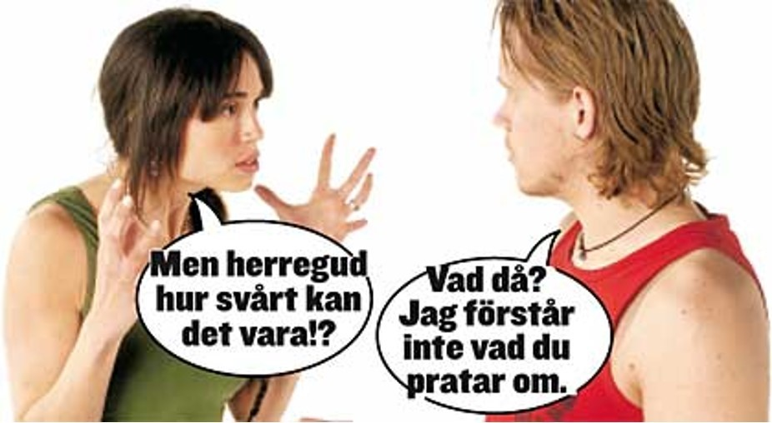
Missförstånd, missuppfattningar, olika erfarenheter och kunskaper

Slide 5
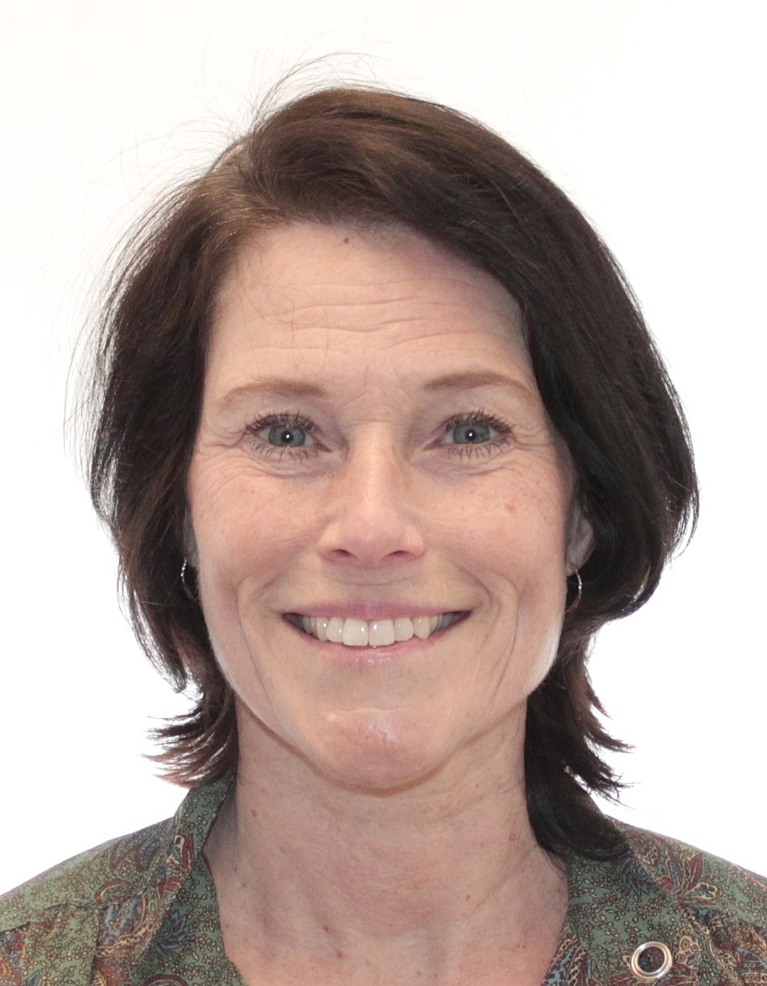

Anita Jansson
Verksamhetsarkitekt på Statens fastighetsverk
Tidigare konsult
Hjälper verksamheter att utvecklas
Lärare
Föreläsare
Författare
Notes:
Jag heter Anita Jansson och har arbetat som verksamhetsarkitekt längre än titeln har funnits.
Jag har alltid strävat efter att verksamheter ska kunna arbeta så effektivt som möjligt, med så nöjda och glada både medarbetare och kunder som möjligt.
En av de viktigaste pusselbitarna för att nå det målet är att vara överens om vad saker och ting heter och betyder, men…..

Slide 6











Vad är en verksamhet?
En verksamhet är ett väl avgränsat gäng människor med:
Mål att uppfylla
Någon sorts ”vinst” att uppnå
Alla verksamhet har:
Minst en sorts ”kund”
Minst en sorts produkt eller tjänst som man säljer/erbjuder och levererar
Någon sorts avtal om vad som ska levereras
Notes:
För att kunna diskutera verksamhetsarkitektur måste vi vara överens om vad en verksamhet är…..
Det viktiga är att man har definierat vilka som ingår i den verksamhet som man ska arbeta med.
En verksamhet kan vara:
Ett vinstdrivande företag, t ex Ericsson, Spotify, Sportamore
En myndighet, t ex Polismyndigheten, Domstolsverket, Riksbanken
Kommun eller landsting
Hela Sverige
Förening
En del av ett företag som man valt att arbeta med
Ett gäng människor med en budget och ett mål…

Slide 7


Jämförelse: Byggnadsarkitektur vs Verksamhetsarkitektur
Medarbetare Ledning
Övergripande Detaljerat
Alla verksamhetens funktioner
Byggnadsarkitekten
Tar reda på behov
Funderar ut lösningar på behoven
Ser helheten – hela huset med alla dess funktioner
Hanterar även detaljer
Beskriver huset m h a byggnadsritningar – modeller
Verksamhetsarkitekten:
Tar reda på och tydliggör verksamhetens behov
Analyserar och funderar ut lösningar på alla behov
Ser helheten – hela verksamheten med alla dess funktioner
Hanterar även detaljer
Beskriver verksamheten m h a olika typer av modeller (”ritningar” över verksamheten)
Notes:
De flesta känner till arkitekter som arbetar med att skapa byggnader.
Verksamhetsarkitekter jobbar ganska lika byggnadsarkitekter:
Förstår helheter och samband i en verksamhet
Vill ha överblick åt alla håll och i så detaljerade skikt som behövs – i höjd, bredd och djup.
Tydliggör – analyserar – föreslår lösningar

Slide 8






Olika perspektiv i en verksamhet
Det interna arbetet
Kundernas behov/ önskemål
Erbjudanden
Kunderna
Intäkter
Kostnader
Verksamheten
Notes:
Verksamhetsarkitekten betraktar och beskriver verksamheten ur många olika perspektiv. Många tror att verksamhetsarkitekter endast analyserar hur det interna arbetet går till, men det stämmer inte. En verksamhetsarkitekt är intresserad av många olika perspektiv av verksamheten för att kunna göra adekvata analyser, få insikter och föreslå förbättringar.
En ung medarbetare i kundtjänst i en verksamhet frågade vad jag arbetar med. Efter att ha lyssnat några minuter sammanfattade hon det med kommentaren: ”Det är ju skitbra! Då får man ju koll på läget – liksom!”
Exempel på olika perspektiv som en verksamhetsarkitekt kan analysera är:
Affärsidén
Vilka kunder som finns och deras behov
Verksamhetens mål
Hur man arbetar för att nå målen
Vad man behöver kunna för att nå målen
Vilken information som behövs
Vilket IT-stöd som finns
Förstå en tänkt förändring och VARFÖR den ska genomföras

Slide 9

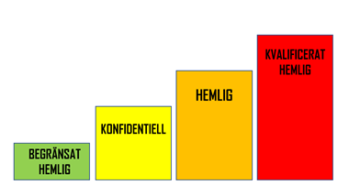


Systemet ”Verksamheten” – ”det interna arbetet”
Processer & aktörer
Information
Arkivlagen
IT-stöd
Säkerhets-
skyddslagen
Säkerhetskrav
Lagar & regler
Sekretess-lagen
Offentlig-hetslagen
IT-infrastruktur
Notes:
En verksamhet är ett system bestående av sina processer (det arbete vi utför), den information vi behöver hantera i processerna (det vi behöver känna till och hålla reda på), de aktörer som samverkar i processerna, det IT-stöd som stödjer arbetet och den IT-infrastruktur som dessa nyttjar, vilka allihop beskriver olika perspektiv av verksamheten.
För att bedriva effektiv verksamhets- och IT-utveckling, arbeta säkert, samt tydligt efterleva lagar och andra regelverk behöver detta verksamhetssystem beskrivas.
Verksamhetens hantering av sin information omfattas av en mängd krav från verksamheten själv, lagar och regelverk. För att hantera vissa av dessa krav behöver vi tydliggöra hur känslig informationen är och hur den bör skyddas.

Slide 10

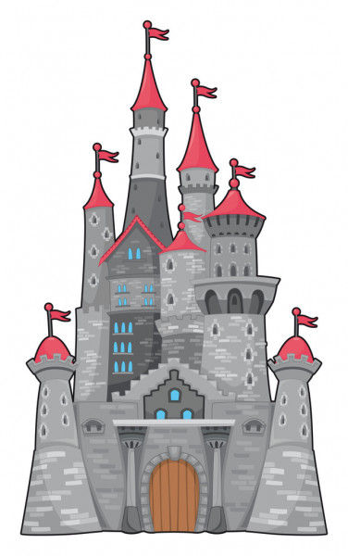

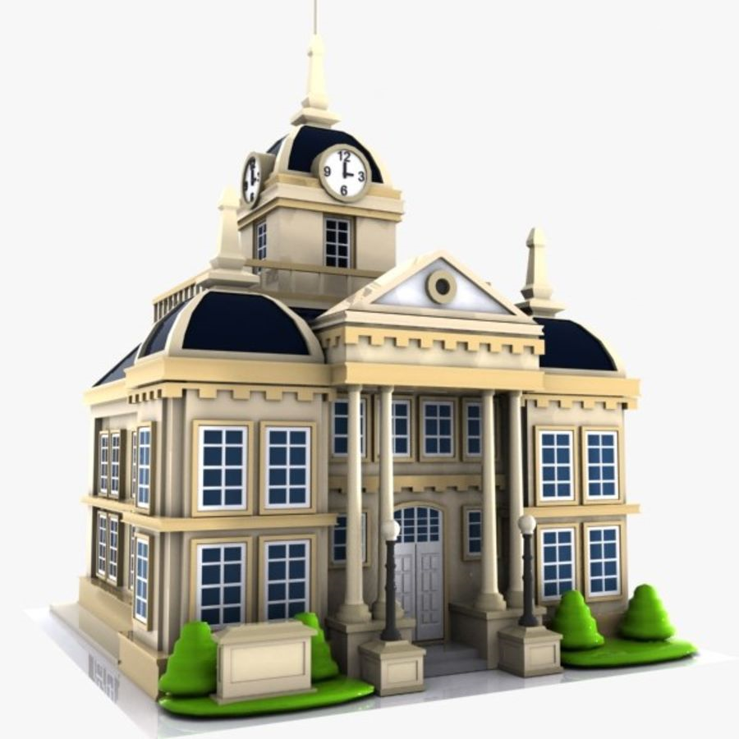
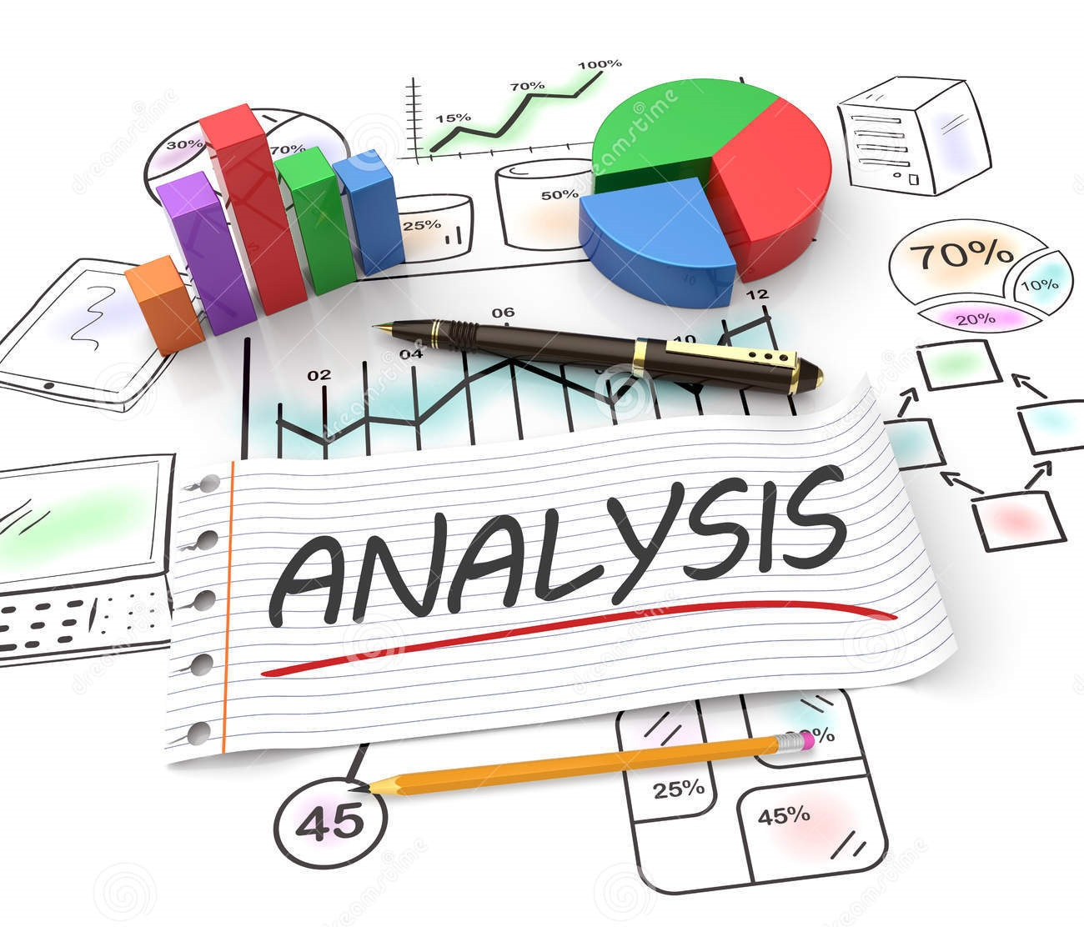








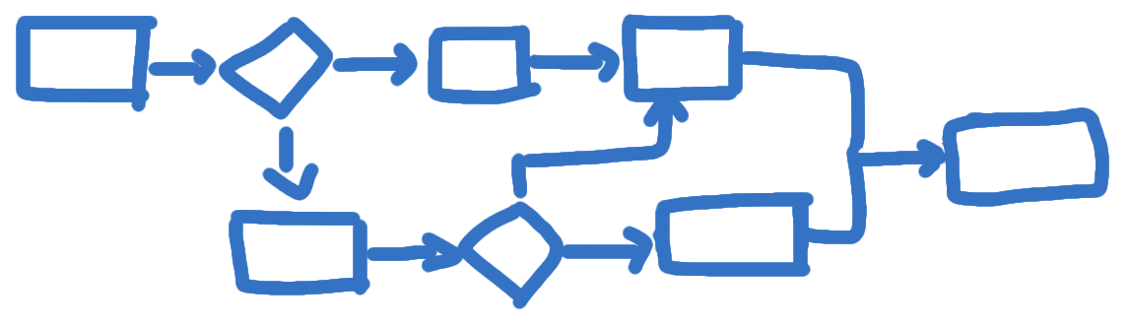



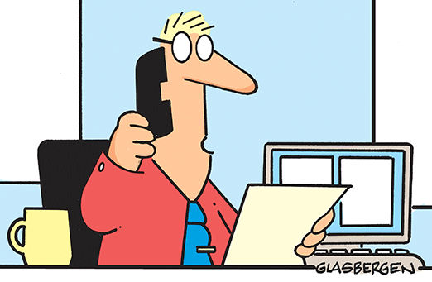





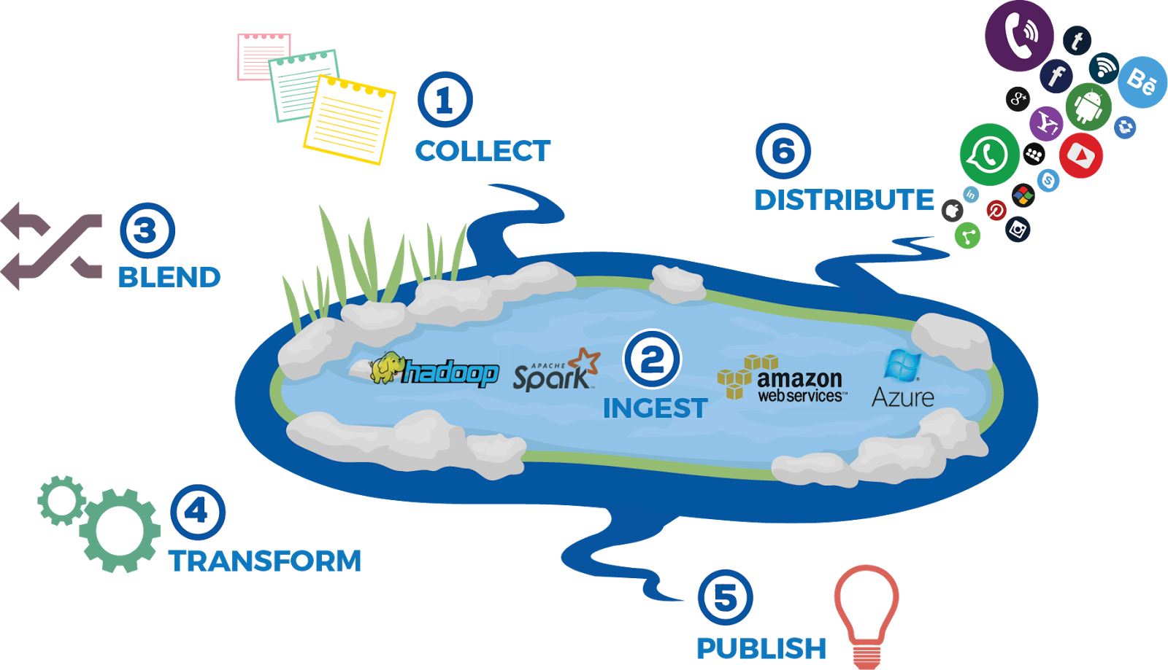


Information från dagligt tal till lagrat data
Medarbetare
Ledning
Byggnader
Hyresgäster
Myndigheter
Medborgare
Leverantörer
Externa
ekosystem
IT-stöd
som integrerar
Lagrad information (data)
Notes:
Informationsarkitekturen beskriver all information som verksamheten skapar och använder i sina processer, samt hur den hanteras i digitala IT-stöd. Information som skapas i en process, används ofta i många andra processer. Informationen presenteras, sammanställs och analyseras på en mängd olika sätt – ofta m h a olika IT-stöd. För att få hög kvalitet på den information som används är det viktigt att samma typ av information uppfattas, används och hanteras på samma sätt – oavsett var och när detta sker.
Ett exempel på information är Fastighet. En fastighet består av ett eller flera avgränsade områden på marken, oavsett:
i vilken process information om fastigheten skapas eller används (t ex Förändra statens fastighetsbestånd, Underhållsplanering och byggprojekt, Genomföra planerad drift eller Skogsbruk), vem som använder informationen (t ex medarbetare, ledare, hyresgäst, leverantör)
i vilken kanal informationen presenteras (t ex när medarbetare pratar med varandra eller en entreprenör, i ett IT-systems gränssnitt, via sidor på internet, via mobil-appar, i ett brev till en hyresgäst, i kravställningsdokument i ett projekt, i rapporter & analyser)
i vilket IT-stöd informationen hanteras.
För att ha full kontroll över den information man använder behöver man vara överens om vilken information som hanteras (dess termer, definitioner och samband), samt var och hur den lagras. Stora delar av informationen lagras i en eller flera IT-stöd. Annan information finns på papper, i Excel-dokument, eller i huvudet på medarbetare. Information som lagras i IT-stöd kallas ofta ”data”.
Informationen skapas och används i verksamhetens processer. Den kommuniceras till kunder, leverantörer och aktörer i externa ekosystem via olika kanaler, samt sammanställs i olika rapporter både internt och till andra myndigheter. Informationen lagras ofta i olika typer av digitala lagringsplatser och utbyts mellan olika IT-stöd (integration).
Informationsarkitektur är ett sätt att försöka hantera denna utmaning. Att ha gemensamma termer och definitioner möjliggör att hela verksamheten kan uppfatta informationen på samma sätt. Detta minskar i sin tur risken att informationen tolkas och används på felaktiga sätt, samt underlättar arbetet med att hantera informationen konsekvent och säkert.

Slide 11
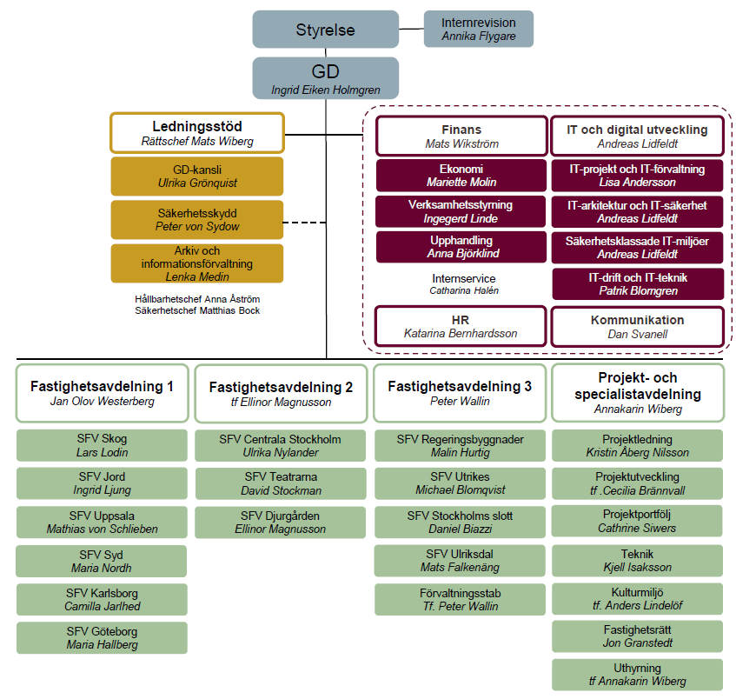
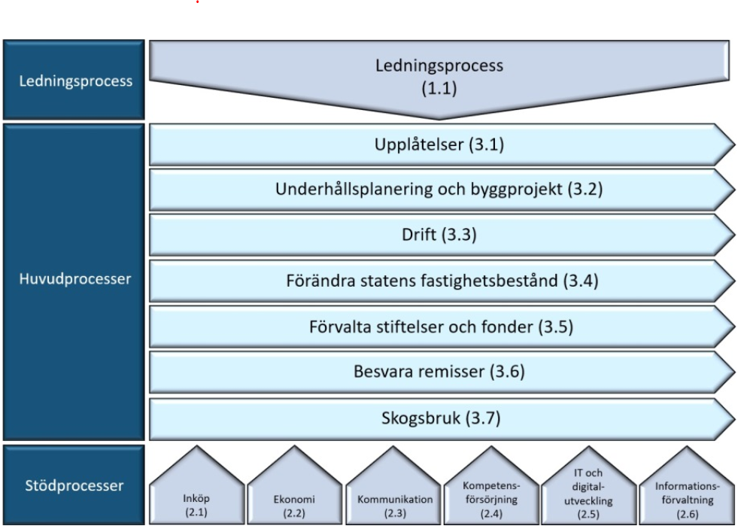
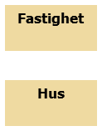
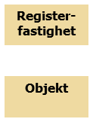
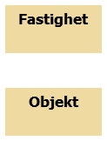
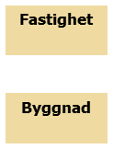
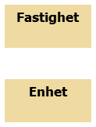
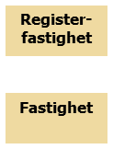
Samma information för allas behov – eller…..?
Fastighet
- Fastighets-beteckning
Byggnad
Fast2
Larmia
UBW
(Agresso)
Dalux
Atlantis
DeDU
”Skogligt
IT-stöd”
xxx
Pythagoras
(Consensus)
Central GIS
Notes:
Många olika medarbetare använder samma information (t ex om fastigheter och byggnader), oavsett vilken organisatorisk tillhörighet de har, vilken process de arbetar i och vilket IT-stöd de använder.
I dagsläget saknas en enad bild av vilken information som finns och vilka termer vi gemensamt bör använda. Varje IT-stöd, och ibland även organisatorisk enhet, har sina egna termer och definitioner, ofta baserat på de IT-stöd just de använder.
För att få möjlighet att hantera information konsekvent och säkert, kunna samarbeta över organisatoriska enheter, följa upp arbete på myndighetsnivå och upphandla nya gemensamma IT-stöd på ett effektivare sätt än vi gjort hittills är det nödvändigt att beskriva denna information tillsammans, tvärs organisatoriska gränser, roller, processer och befintliga IT-stöd.

Slide 12
Vanliga problem som uppstår utan enhetlig information
Moderbolag
Kunder
Beslutsstöd
Myndigheter
Samarbetspartners
Svårt att ”digitalisera”
Förhöjd risk att information hanteras på fel sätt
Onödigt komplexa IT-lösningar
Onödigt manuellt arbete – personberoende
Otydlig information till kunder
Svårt att uttrycka verksamhetens förändringsbehov
Provision
Analysera
Informera
Användning
Leverantörer
Uppföljning
Summering
Bearbetning
Samman-ställning
Bearbetning
Lagring
Notes:
Ofta är den information som hanteras på ”grusnivå” ganska ok – man har bra kontroll på sitt åtagande mot varje enskild kund: Försäkringar, bankkonton, banklån ….
Problemet uppstår när man vill sammanställa, gemensamt bearbeta, kommunicera eller summera informationen. Eftersom den är lite olika till sin definition och struktur på olika ställen, blir det anpassningar varje gång informationen ska bearbetas tillsammans. Utan bra kontroll på denna skillnad i hur informationen finns lagrad, samt hur den ska anpassas vid jämförelse, blir det lätt lite olika varje gång.
Detta medför onödigt komplexa IT-lösningar och det blir svårt att digitalisera. Ofta krävs manuellt arbete för att överbrygga de olikheter som finns i informationen, vilket bl a leder till personberoende och lång tid att introducera nya medarbetare. När verksamheten ”digitaliseras” finns inte längre människor kvar som översätter informations-gapen. För att det ska fungera måste informationen vara entydig, konsistent och uppfattas på samma sätt av alla konsumenter.
Verksamheten bör kontrollera risk genom att sätta tydliga förväntningar på informationskvalitet, regelverksefterlevnad och säkerhetsnivåer. När en tydlig, gemensam syn på informationshantering saknas uppstår ett gap mellan ledningens förväntan och den operativa hanteringen. Detta beror ofta på att det är svårt för medarbetare att tolka vilka regler som gäller för varje informationsmängd och att definitioner och regelverk istället beslutats för varje IT-lösning. I förlängningen leder detta till att verksamheten utsätts för risker som kan komma att skada både kunder och varumärket (lex: transportstyrelsen, 1177 mm).
Andra intressanta frågeställningar
Vill vi kommunicera enhetligt, korrekt och tydligt med våra kunder och partners (och internt)?
Har vi behov av korrekta rapporter och beslutsunderlag för att styra och följa upp våra verksamhet?
Vill vi kunna återanvända mer från våra tidigare genomförda miljoninvesteringar, än vad vi gör i dag?
Vill vi ha kortare utvecklingsprocesser (time to market)?

Slide 13

Informationsarkitekten arbetar för att lösa dessa problem
Notes:
Den del inom verksamhetsarkitekturen som betraktar den information sam hanteras kallas informationsarkitektur.
Först och främst behöver alla vara överens om vilken information som hanteras i verksamheten – vad det kallas och vad det betyder….

Slide 14
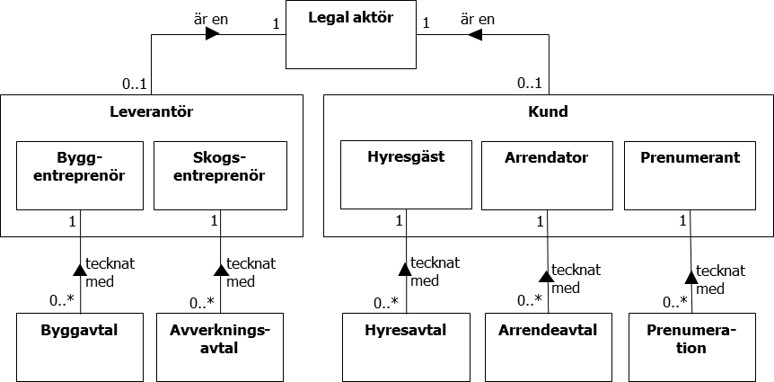
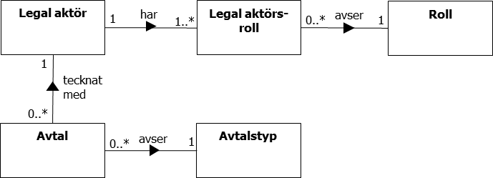
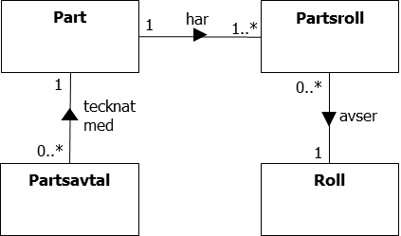
Informationsarkitektur - Information i olika perspektiv
Verksamhetsperspektiv
Definition: En ”smart ordlista” med tydliga termer, definitioner och strukturer och för begrepp som används i verksamheten (externt och internt), oavsett hur de lagras och används.
Användningsområde: Beskrivande modell för gemensamt språkbruk → t ex tydlighet mot kund, förenklat samarbete, förenklad kravhantering, förbättrat analysunderlag, enhetliga IT-lösningar.
Ger verksamhetsexperter möjlighet att vara ägare, kravställare och riskägare för informationen.
MAPPAS MOT
MAPPAS MOT
Implementationsstyrande perspektiv
MAPPAS MOT
Datalagringsperspektiv
Definition: Beskrivning av hur information om möjligt ska struktureras i IT-stöd.
Definition: Beskrivning av hur information lagras som data i ett specifikt IT-stöd
Användningsområde:
Gemensam struktur för implementerad information → stöd i utformning av t ex integration och tekniska tjänster
Användningsområde:
Tydlighet i hur informationen benämns, struktureras och lagras som data i ett IT-stöd → stöd i användning, IT-utveckling och förvaltning
Notes:
För det är ju inte så enkelt med information…..
Den hanteras på många olika Information hanteras och beskrivs på olika sätt i olika sammanhang, trots att det egentligen avser samma sorts information. Först och främst det dagliga tal och skrift som används i verksamheten (verksamhetsperspektiv), där det borde vara självklart att alla har samma uppfattning om vad termer betyder, men ofta är det inte så – vi pratar förbi varandra och tolkar/värderar information olika utan att veta om det.
En informationsmodell med verksamhetsperspektiv kan liknas vid en ”smart ordlista” - tydlig struktur och tydliga definitioner för ord som används i verksamheten, oavsett hur de lagras och används. Denna typ av informationsmodell kallas ibland ”begreppsmodell”. Det ”smarta” uppstår genom att det, förutom termerna och deras definitioner, även framgår hur olika verksamhetsbegrepp förhåller sig till varandra. Informationsmodeller med verksamhetsperspektiv hjälper oss att få ett gemensamt språkbruk, vilket resulterar i att vi t ex kan bli tydligare mot kund och omvärld, förenkla samarbetet internt i verksamheten, skriva tydligare kravbeskrivningar på ett enklare sätt, förbättra analysunderlag, bygga enhetligare IT-lösningar och få stöd i hur lagar och regler påverkar vår hantering av informationen. Detta informationsperspektiv är också nödvändigt för att göra det möjligt för beslutsfattare i kärnverksamheten att ta ägarskap över informationen, kunna ställa krav på den, samt ansvara för den risk som uppstår om informationen hanteras på ett mindre bra sätt.
Till sist hanteras mycket av informationen digitalt som data i olika IT-stöd (datalagringsperspektiv), som kan vara uppbyggda under olika tidpunkter, av olika människor, med olika förutsättningar och kunskap. Ibland uppköpta standardsystem med egen begreppsflora. Utan stöd av informationsmodeller med verksamhetsperspektiv måste varje sådan utvecklingsgrupp själva besluta om termer och definitioner av den information som ska hanteras. Resultatet blir att de olika lösningarna kan se olika ut, trots att de hanterar samma information. Informationsmodeller med datalagringsperspektiv är tekniska beskrivningar som kan ha andra termer och strukturer än i verksamhets- och implementationsstyrande perspektiven och som alltid skall kunna härledas till dessa.
Om man vill styra hur olika IT-stöd strukturerar sin implementerade information kan man skapa informationsmodeller med implementationsstyrande perspektiv. Dessa används t ex för integrationsplattformar, som ”mall” för tekniska tjänster och utformning av datalagring. Informationsmodeller i detta perspektiv hanterar samma information som beskrivs i det verksamhetsnära perspektivet, men struktureras på ett annat sätt för att möjliggöra stabila och långsiktiga tekniska lösningar. Även dessa ”mappas mot” informationens beskrivning i verksamhetsperspektivet.
I det implementationsstyrande perspektivet beskrivs även informationsstrukturer som formats av externa parter, avseende t ex myndighetsrapportering eller utbyte av information i en bransch med gemensam standard.

Slide 15
Informationsmodell i verksamhetsperspektiv = grafisk, extra smart, ordlista
Definition: En fysisk eller juridisk person som har egen rättskapacitet.
Fastighet
Legal aktör
-Organisationsnr/ Personnr
Lagfaren ägare
Inrikes fastighet
- Fastighets-beteckning
Utrikes fastighet
Förvaltnings-enhet
har
Taxerad ägare
har
Hyresgäst
Relation
tecknat
med
Roll
Attribut
Läsanvisning med riktningspil
förvaltas inom
finns i
Informationsobjekt
Förvaltningsdel
Hyresavtal
Hyres-
objekt
Byggnadsdel
Byggnad
Anläggning
Mark- och vattenområde
avser
finns i
Notes:
För att beskriva informationen som används i verksamheten används informationsmodeller. De är grafiska bilder (kartor) som beskriver den grundinformation som används, hanteras och lagras, oavsett hur detta går till.
Precis som världskartor bör informationsmodeller vara förenklade beskrivningar av informationen – det är inte lönsamt att beskriva precis all information som verksamheten använder, utan endast den information som är extra komplex/otydlig, eller som många använder och det är viktigt att man har samma uppfattning om vad det är för något.
Informationsmodellens tre byggstenar:
Informationsobjekt = Någonting som är väsentligt för verksamheten, som har detaljinformation och som det finns flera förekomster av. T ex Fastighet, Förvaltningsenhet. Ett informationsobjekt som ritas inuti ett ett annat informationsobjekt visar att det är en speciell typ av det större informationsobjektet, t ex är en Byggnad en sorts Förvaltningsdel.
Attribut = Detaljinformation i ett informationsobjekt. T ex Fastighetsbeteckning.
Relation = förhållande mellan två informationsobjekt. I relationen kan ett informationsobjekt anta en roll. T ex har en legal aktör rollen Hyresgäst i relationen till ett hyresavtal.
Alla termer – informationsobjekt, attribut och roller - ska ha tydliga definitioner som svarar på frågan: ”Vad är en xxx?”. Utan dessa definitioner blir informationsmodellen värdelös, eftersom olika personer fortfarande kan ha olika uppfattning om vad termer betyder.
Namn på olika rapporter, sammanställningar och dylikt visas inte i en informationsmodell eftersom de är olika exempel på hur informationen används. T ex ett Traktdirektiv (skoglig term) som sammanställer all information och alla instruktioner om en trakt och de (skogliga) åtgärder som ingår i trakten, bl a:
Den eller de fastigheter som trakten finns i
Traktens virkesförsäljning, skogvaktarens instruktioner, larmkoordinat, utförare o dyl
Alla ingående (skogliga) åtgärder med information om åtgärdsareal eller –längd, åtgärdstyp o dyl
Hur information används, samt namn på olika sammanställningar av information, ändras ofta och är därför inte tillräckligt stabilt för att utgöra grund för långsiktigt förbättringsarbete. Därför visas inte detta i informationsmodellen. De kan dock beskrivas som affärsobjekt i de fall där det är viktigt att definiera termen för t ex en rapport, samt identifiera den grundinformation som denna innehåller. (Se beskrivning av affärsobjekt längre ned i presentationen.)

Slide 16
Bra termer
Använd befintliga standarder eller de facto standarder, t ex branschstandard, företagets beslutade standard
Undvik synonymer och homonymer
Använd termer som kommer från verksamheten – inte från befintliga IT-system
Använd termer som kan förstås intuitivt av många
Uttryck termer utan förkortningar
Mindre bra exempel: Objekt, Enhet, Part, Komponent …..
Mindre bra exempel:
SIS = Svenska Institutet för Standarder
SiS = Statens instutitionsStyrelse

Slide 17
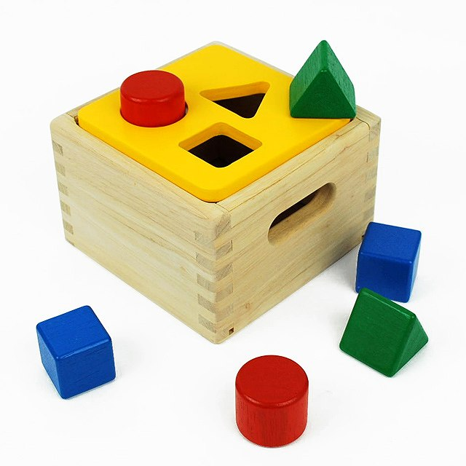
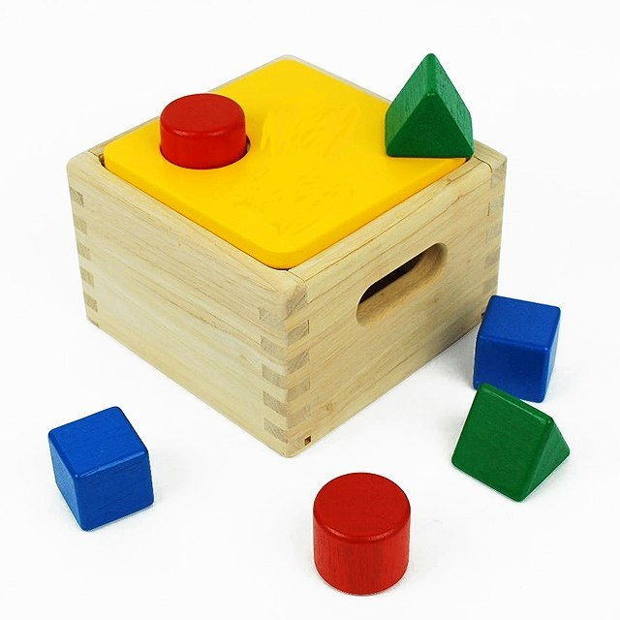
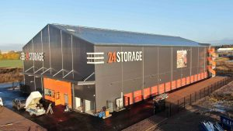
Vikten av definitioner
UTAN tydlig definition
MED tydlig definition
IT-system ≈ tomma lagerbyggnader
Produkt
Produkt
Notes:
Varje term MÅSTE ha en tydlig definition som svarar på frågan ”Vad är en xx?”.
UTAN tydlig definition är informationsobjektet endast en behållare där olika personer, ofta utan avsikt, kan lägga helt olika saker.
MED en tydlig definition är det lättare att bibehålla konsistent data, eftersom olika personer lägger in samma saker.
Om definitioner saknas eller är otydliga resulterar det i att:
Vi använder informationen på olika sätt eftersom vi tolkar den olika
Vi ”stoppar in” olika saker i samma lagringsplats (t ex i ett fält i en IT-lösning) så att datakvaliteten sjunker och informationen blir svår att använda och analysera
Skapar ännu en lagringsplats (t ex en ny IT-lösning) för samma typ av information eftersom vi är osäkra på vad den tidigare är för något
Ett vanligt misstag är att formulera definitionen som svar på frågorna ”Hur används en xxx?” eller ”Vad hänger xxx ihop med?”. Det ger en beskrivning av termen, men ingen definition.

Slide 18
Termer och definitioner i den verksamhet som beskrivs
Allt måste utgå från tydliga termer i verksamheten - annars är det omöjligt att åstadkomma förändring.
Kan inte alltid utgå från exakta terminologiska definitioner i ”den yttre världen”….
Exempel – termen ”Anslag”:
Definition enligt Ekonomistyrningsverket: Utgiftspost på statens budget som riksdagen fattar beslut om.
Definition i Statens fastighetsverk: De medel som SFV får för förvaltning av bidragsfastigheter, vilka riksdagen fattar beslut om.

Slide 19
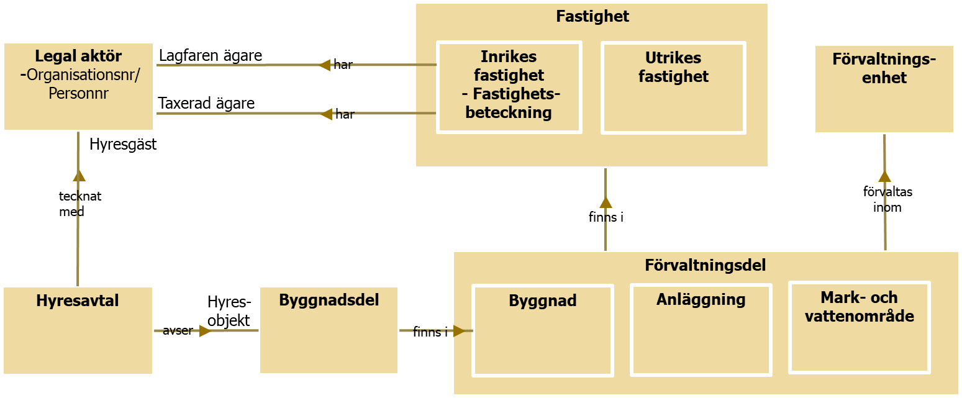
En informationsmodell i verksamhetsperspektiv kan ligga till grund för…..
Tydlighet i kommunikation & samarbete
Minskat personberoende
Bättre analysmöjligheter
Bättre IT-stöd för hanterad information + integrationer
Tydlig kravställning i verksamhets- & IT-utveckling
Tydlig (enkel) personuppgifts-hantering (GDPR)
Gemensamt data (Masterdata-hantering)
Tydlig (enkel) Informationssäkerhet
Informationsstyrning och ägarskap
Underlag för utvärdering av standards
Förbättrad datakvalitet
…och MYCKET, MYCKET mer!

Slide 20
Terminologi är VERKLIGEN verksamhetsarkitektens vardag
Ingen verksamhet fungerar utan sin information – ”Data is the new oil!”
Så länge informationen är otydlig kommer den att vålla bekymmer, alternativt inte ge det stöd som behövs – Tyvärr ofta utan att man har kännedom om detta!
Utan tydlig information i verksamheten är det INTE ”lätt att göra rätt”
Utan en gemensam bild av verksamhetens alla perspektiv är det svårt att uttrycka ett behov av förändring
Utan tydligt ägarskap av informationen är det svårt att höja t ex kvalitet, säkerhet och regelverksefterlevnad

Slide 21
Tack!

Slide 22
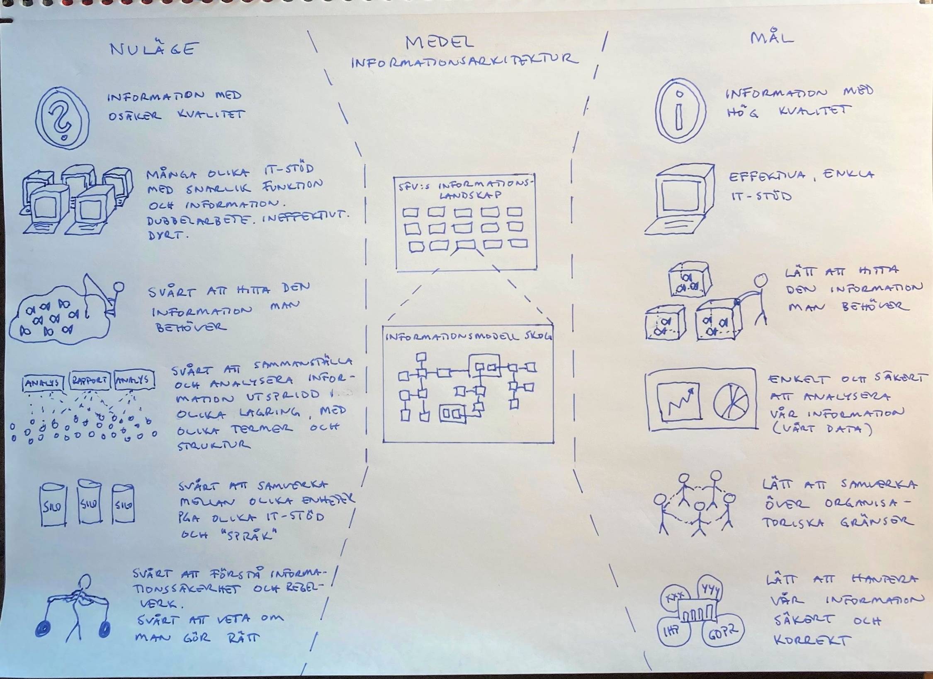
Varför gör vi detta arbete?
Notes:
Informationsarkitektur
Informationsarkitekturen beskriver all information som verksamheten skapar och använder i sina processer, samt hur den hanteras i digitala IT-stöd.
Information som skapas i en process, används ofta i många andra processer. Informationen presenteras, sammanställs och analyseras på en mängd olika sätt – ofta m h a olika IT-stöd.
För att få hög kvalitet på den information som används är det viktigt att samma typ av information uppfattas, används och hanteras på samma sätt – oavsett var och när detta sker.
Ett exempel på information är Fastighet. En fastighet avser ”Lantmäteriets indelning av ett eller flera avgränsade områden på marken.”, oavsett:
i vilken process information om fastigheten skapas eller används (t ex Förändra statens fastighetsbestånd, Underhållsplanering och byggprojekt, Genomföra planerad drift eller Skogsbruk), vem som använder informationen (t ex medarbetare, ledare, hyresgäst, leverantör)
i vilken kanal informationen presenteras (t ex när medarbetare pratar med varandra eller en entreprenör, i ett IT-systems gränssnitt, via sidor på internet, via mobil-appar, i ett brev till en hyresgäst, i kravställningsdokument i ett projekt, i rapporter & analyser)
i vilket IT-stöd informationen hanteras.
För att ha full kontroll över den information man använder behöver man vara överens om vilken information som hanteras (dess termer, definitioner och samband), samt var och hur den lagras. Stora delar av informationen lagras i en eller flera IT-stöd. Annan information finns på papper, i Excel-dokument, eller i huvudet på medarbetare. Information som lagras i IT-stöd kallas ofta ”data”.
Informationsmodell
För att beskriva informationen som används i verksamheten används informationsmodeller. De är grafiska bilder (kartor) som beskriver den grundinformation som används, hanteras och lagras, oavsett hur detta går till.
Precis som världskartor bör informationsmodeller vara förenklade beskrivningar av informationen – det är inte lönsamt att beskriva precis all information som verksamheten använder, utan endast den information som är extra komplex/otydlig, eller som många använder och det är viktigt att man har samma uppfattning om vad det är för något.
Informationsmodellen har tre byggstenar:
Informationsobjekt (ritas som rutor)= Någonting som är väsentligt för verksamheten, som har detaljinformation och som det finns flera förekomster av. T ex Fastighet, Byggnad.
Attribut (skrivs som termer inuti ett informationsobjekt) = Detaljinformation i ett informationsobjekt. T ex Fastighetsbeteckning.
Relation (ritas som streck mellan informationsobjekten) = förhållande mellan två informationsobjekt. I relationen kan ett informationsobjekt anta en roll. T ex har en Legal aktör rollen Hyresgäst i relationen till ett hyresavtal.
Alla termer – informationsobjekt, attribut och roller - ska ha tydliga definitioner som svarar på frågan: ”Vad är en xxx?”. Utan dessa definitioner blir informationsmodellen värdelös, eftersom olika personer fortfarande kan ha olika uppfattning om vad termer betyder.
Informationslandskap
Informationsmodeller i verksamhetsperspektiv blir ofta omfattande eftersom de beskriver hela verksamhetens informationsbehov. Egentligen finns endast en, enda stor informationsmodell för en verksamhet, med alla dess ingående informationsobjekt och definitioner, men dessa modeller blir ofta för stora för att hanteras praktiskt. Därför delas informationsobjekten in i informationsområden, där informationsobjekt som har ett nära samröre grupperas och presenteras. Varje informationsobjekt tillhör ett speciellt informationsområde.
En karta över alla informationsområden kallas för informationslandskap.
Det är viktigt att komma ihåg att många processer (och funktioner i verksamheten) använder samma information och att beskrivningar av informationen, samt gruppering av denna i informationsområden, därför inte följer vare sig process- eller organisationsindelning.

Slide 23
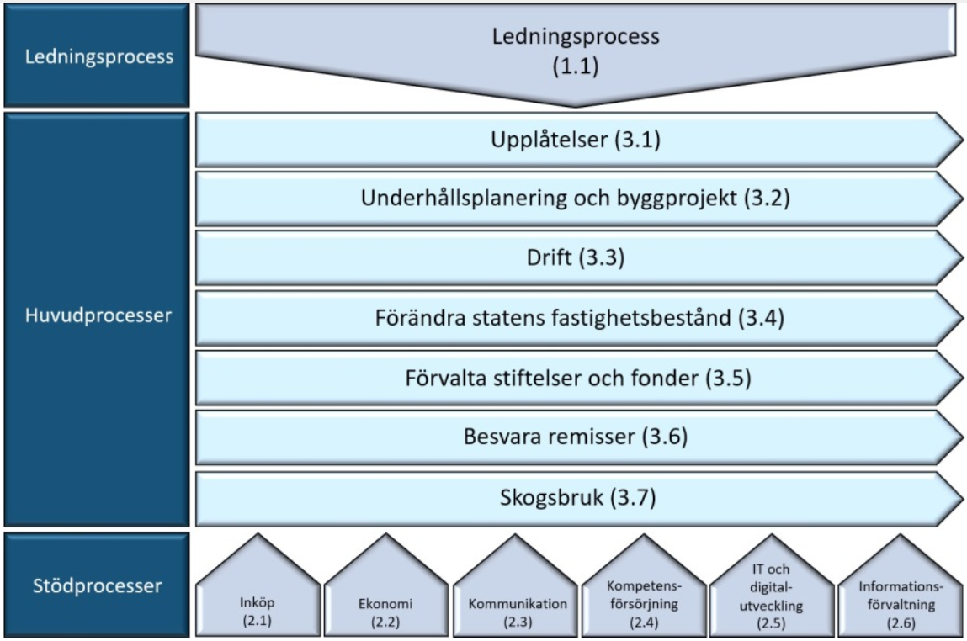
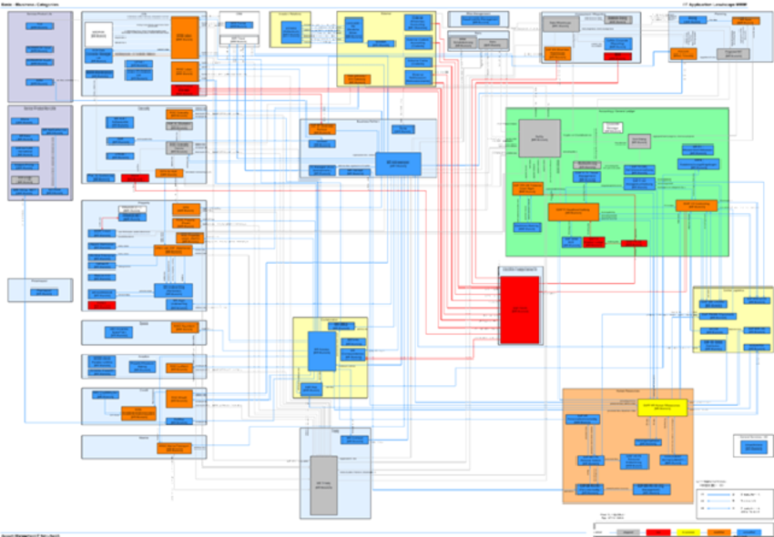
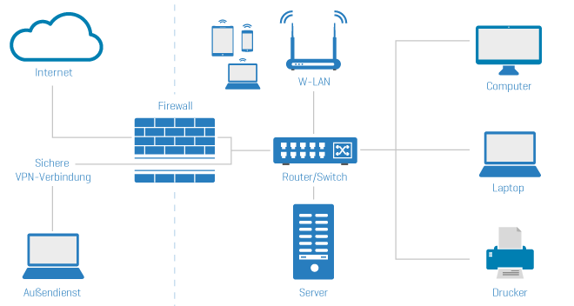
Visualiseras i modeller
Säkerhetskrav
Informationslandskap
Regelmodell
SFV´s Processkarta
Informationsmodell
Processmodell
IT-stöd & integration
IT-infrastrukturmodell
Notes:
Visuella modeller ger överblick över helheter, sammanhang och samband mellan de olika perspektiven i verksamhetssystemet.
Dessa kan användas för att stödja medarbetarna i deras arbete, ställa krav på verksamhetens utförande, hitta orsaker till utmaningar, beskriva förändringar och hitta synergier eller delar där olika verksamhetsgrenars behov krockar m m.
För att visuellt beskriva verksamhetssystemet arbetar man med processmodeller, aktörsmodeller, informationsmodeller i olika perspektiv, regelmodeller, kartor över IT-stöd och kartor över infrastruktur. Krav på säkerhet kan beskrivas i alla olika perspektiv.
Alla perspektiv hänger ihop och frågor som kan besvaras är t ex:
Processfråga: Vilka IT-stöd stödjer denna process/är processen beroende av?
IT-stödfråga: Vilka processer stödjer det här IT-stödet?
Processfråga: Vilken information används i processen?
Informationsfråga: I vilka processer används den här informationen?
Informationsfråga: I vilka IT-stöd hanteras den här informationen?
IT-stödfråga: Vilken information hanteras i det här IT-stödet?
IT-stödfråga: På vilken/vilka servrar eller molntjänster körs det här IT-stödet?
IT-infrastrukturfråga: Vilka IT-stöd körs på den här servern/denna molntjänst?

Slide 24


Exempel: Informationslandskap med informationsområden
Verksamhets-styrning
Anläggning
Byggprojekt
Stiftelser & Fonder
HR
Exempel på information i område ”HR”:
Kompetensplan
Tjänst
Rekryt
Medarbetare
Anställning
Konsult
Kompetens
Erfarenhet
Utbildning
Exempel på information i område ”Byggnad”:
Byggnad
Våningsplan
Byggnadsenhet
Utrymme
Installation
Fastighet
Byggnad
Drift & förvaltning
Inköp
Kommunikation
Legal aktör
Skog
Upplåtelse
Finans & Ekonomi
IT
Geografisk grund- information
Jordbruk
Besök
Arkiv (Ärende & handling)
Exempel på information i område ”Skog”:
Skog
Avdelning
Trädskikt
Åtgärd
Trakt
Notes:
Informationsmodeller i verksamhetsperspektiv blir ofta omfattande eftersom de beskriver hela verksamhetens informationsbehov. Egentligen finns endast en, enda stor informationsmodell för en verksamhet, med alla dess ingående informationsobjekt och definitioner, men dessa modeller blir ofta för stora för att hanteras praktiskt. Därför delas informationsobjekten in i informationsområden, där informationsobjekt som har ett nära samröre grupperas och presenteras. Varje informationsobjekt tillhör ett speciellt informationsområde.
En karta över alla informationsområden brukar kallas för informationslandskap. Exemplet ovan visar hur SFVs informationslandskap skulle kunna se ut.
Det är viktigt att komma ihåg att många processer (och funktioner i verksamheten) använder samma information och att beskrivningar av informationen, samt gruppering av denna i informationsområden, därför inte följer vare sig process- eller organisationsindelning.
Indelning av informationen i informationsområden används i första hand praktiskt för orientering, men kan även användas för att tilldela ägarskap över informationen i verksamheten.

Slide 25
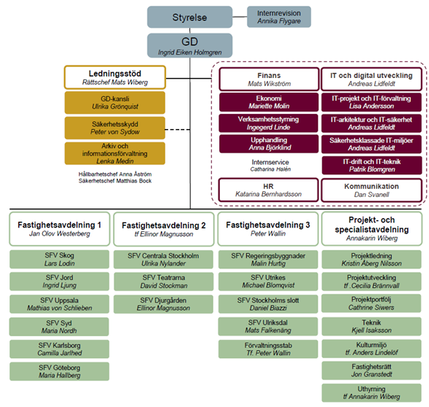

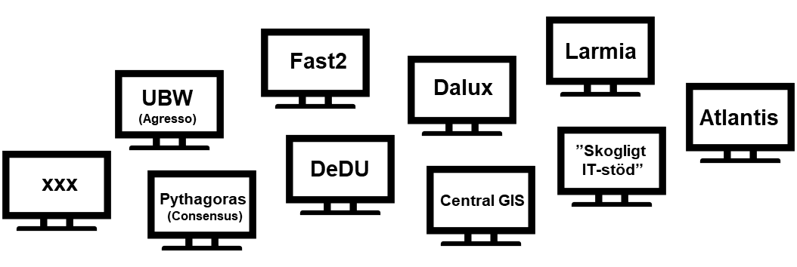
Synkronisering, ägarskap och operativt arbete
Fastighet
- Fastighets-beteckning
Byggnad
”Ägare av informationsområde”
”Informationsansvarig”
”Informationsområdesteam”
Notes:
För att kunna ensa termerna och skapa en gemensam informationsmodell krävs samarbete tvärs organisatoriska gränser, roller, processer och befintliga IT-stöd.
Dessutom behövs en ny typ av ansvar axlas. Det handlar om att ”äga” informationen, för att vara yttersta kravställare och riskägare för denna. På samma sätt som vi har processägare, processledare och processteam för att ansvara för och vidareutveckla våra processer, behöver vi liknande roller för att ta ansvar över och vidareutveckla hanteringen av vår information.
Ansvar för information kan fördelas utifrån informationsområden, som är grupperingar av information som har ett nära logiska samröre.
Exempel på roller för att äga och ansvara för vår information:
”Ägare av informationsområde”: Har det övergripande ansvaret för att information i informationsområdet är tydligt beskriven, används på ett konsekvent sätt, har rätt kvalitet och hanteras på ett säkert sätt.
”Informationsansvarig”: Informationsägarens ”högra hand” som arbetar operativt med att beskriva information, följa upp och förbättra datakvalitet, säkerställa informationssäkerhet, samt stötta andra medarbetare i användning av informationen och dess beskrivningar.
”Informationsområdesteam”: En referensgrupp av verksamhetsexperter som är kunniga inom informationsområdet, tvärs organisatoriska gränser, roller, processer och IT-stöd, som stöttar informationsägaren och informationsansvarig i verksamhetsmässiga sakfrågor.

Slide 26
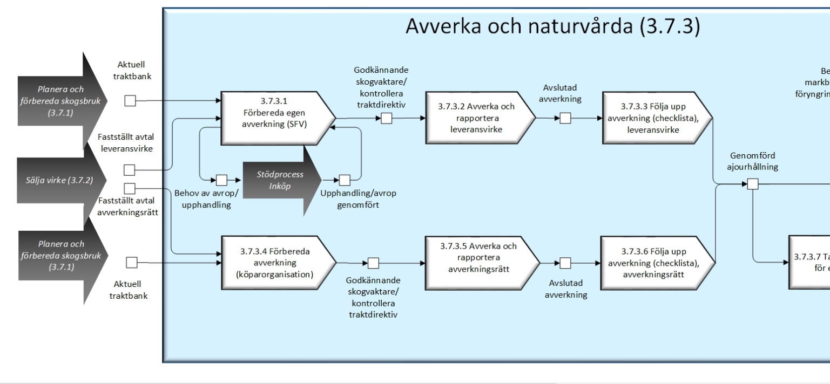
Exempel: information sammanställd i affärsobjekt
:Traktdirektiv
Fastighet
- Fastighets-beteckning
finns i
Skog
Trakt
ingår i
består
av
Avdelning
genomförs i
Åtgärd
Notes:
Ofta när vi tänker på information, tänker vi på olika sammanställningar av grundinformation som används vid ett speciellt tillfälle. Exempel på det är olika typer av rapporter, traktdirektiv, olika typer av avtalsblanketter, olika typer av checklistor, protokoll, besiktningsblanketter osv. När vi skapar en informationsmodell är vi intresserade av den grundinformation som visas i dessa sammanställningar/ som ligger till grund för det som visas (i t ex rapporter och analyser).
Affärsobjekt kan användas för att visuellt beskriva hur ”grundinformationen” som beskrivs i informationsmodellen sammanställs när den används, i de fall då själva sammanställningen har en egen term. Dessa är enkla att beskriva i samband med de processer som sammanställer och använder informationen på detta sätt.
Affärsobjekt (uttryck inom informationsarkitekturen) motsvarar de handlingstyper som finns i SFVs Informationshanteringsplan (IHP).
Ett exempel på affärsobjekt är ”Traktdirektiv”, som är en sammanställning av information om en trakt, de åtgärder som ingår i trakten, den eller de fastigheter som trakten omfattar och en mängd annan information.
Affärsobjekten kan ha en annan informationsklassificering än de ingående informationsobjekten, eftersom skyddsnivån kan ändras när information presenteras i ett sammanhang.

Slide 27

Informationens metadata (exempel)
Term och definition
Ägare/ ansvarig
Värdeförråd
Kvalitetskrav
Format, längd, defaultvärde
Informations- klassificering
Informationens livscykel
Påverkande regelverk
Förekomst i IT-stöd
Användande processer
Notes:
Metadata kallas det vi behöver känna till om informationen.
De metadata som är enklast och tydligast för många är informationens term och definition, men det finns mycket mer saker som vi skulle ha nytta av att veta och vara överens om
Exempel på metadata:
Informationens term (enhetligt beslutat vad denna informationsmängd ska kallas)
Definition (tydligt svar på frågan ”Vad är en xxxx?” så att alla har samma förståelse för vad termen betyder)
Informationens värdeförråd om sådant finns fastställt, samt definition för varje värde. Exempel på information som har ett värdeförråd är Valuta, som t ex har värdena ”SEK”, ”EUR” och ”USD” i sitt värdeförråd.
Termens längd och format (t ex för termen Personnummer: 12 tecken långt, format ÅÅÅÅMMDDNNNN)
Informationens livscykel: Beskrivning av hur en förekomst av informationen ”lever sitt liv” från att den skapas tills att den helt rensats bort.
I vilka IT-stöd som informationen hanteras
Vilka processer som informationen skapas och/eller används
Vem som är ”ägare” – yttersta kravställare och riskägare – för informationen i verksamheten
”Ägarens” kvalitetskrav på informationen
Informationen ska vara informationsklassificerad för att säkerställa en tydlig, enhetlig och säker hantering av informationen.
Regelverk som påverkar informationen ska finnas beskriven (t ex Dataskyddsförordningen).
Man kan också beskriva:
Verksamhetsregler (hur informationen hänger ihop med annan information), samt vilken detaljinformation som hanteras. Dessa affärsregler hjälper oss att förtydliga informationsanvändningen i affärsprocesserna.
Åtkomstregler som beskriver vem som har rätt att se/använda/ändra informationen
Källprioritet som används för masterdata och beskriver vilken informationskällas data som ska prioriteras framför någon annan källas.
I vilka integrationer mellan olika IT-stöd som informationen förekommer
I vilka övriga implementationsstyrande strukturer som informationen förekommer
All denna information om informationen ger oss en tydlig kravbild för hur informationen ska användas, hanteras och kontrolleras.

